Slide 1

Автор: Файзутдинова Зиля Башировна
Внеурочная деятельность по английскому языку в 3 классе
Учебник: Английский с удовольствием «Enjoy English»

Slide 2
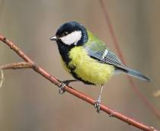
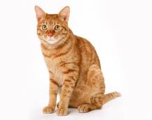
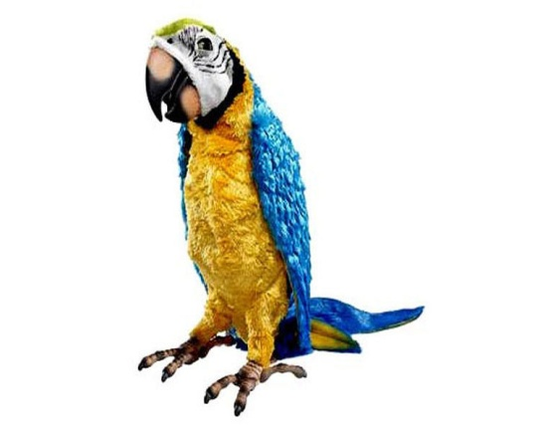
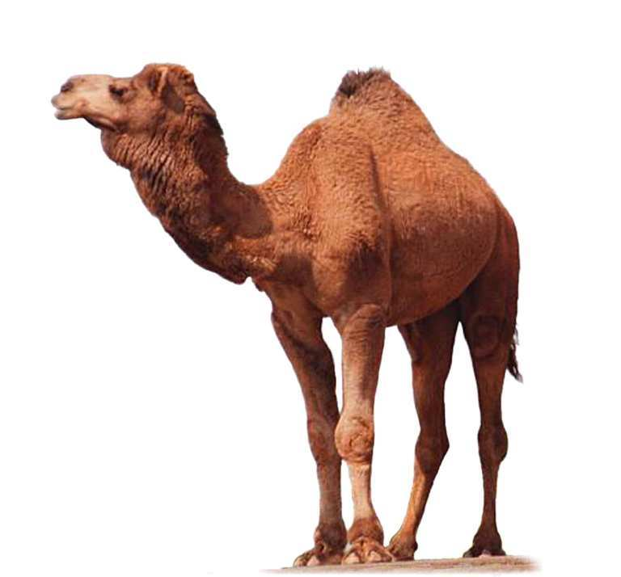
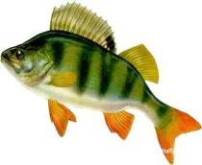
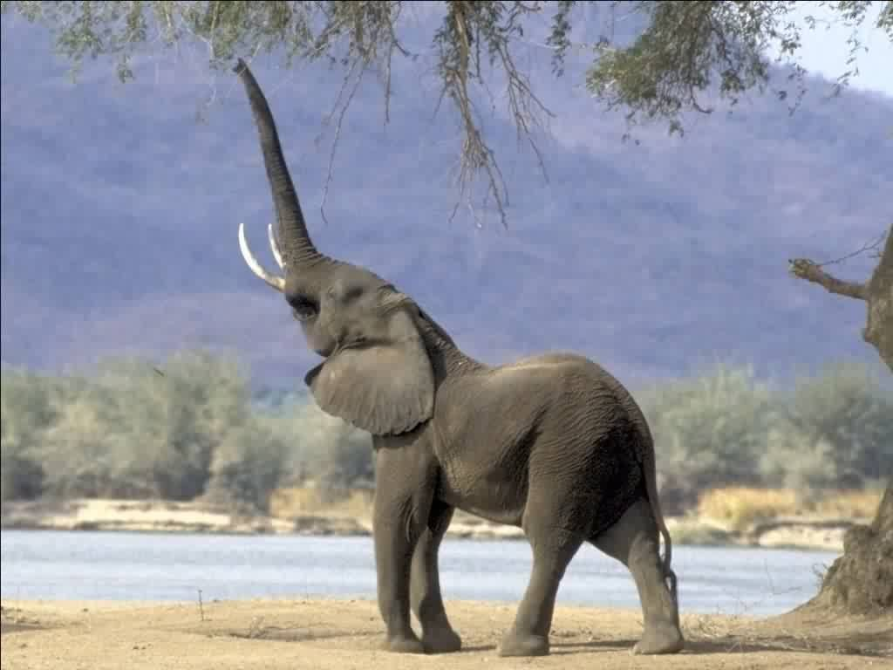
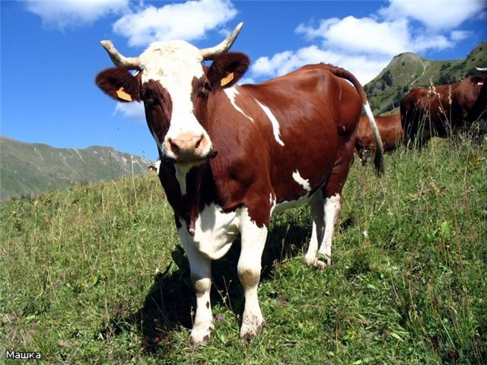
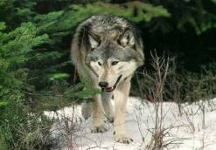
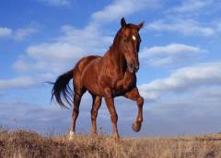
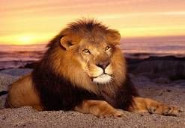
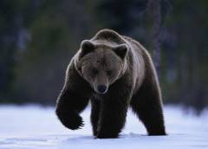
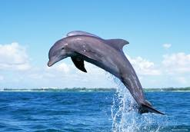
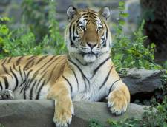
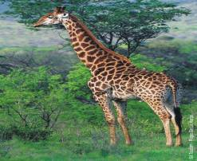
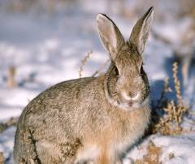
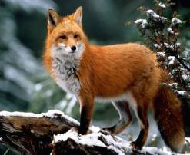
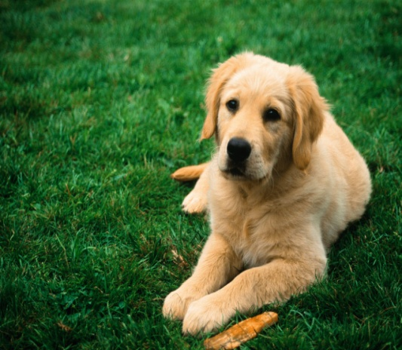

Slide 3



A tall animal with long legs and a very long neck.

Slide 4

It is big, strong and gives us milk.

Slide 5

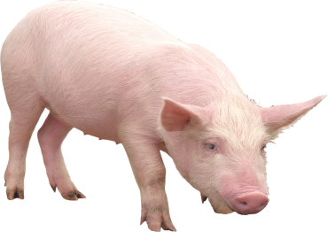
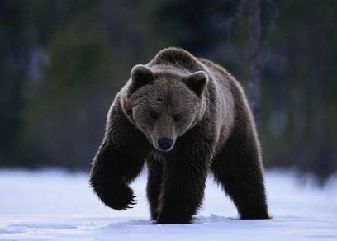
This is a bird. It can talk.

Slide 6
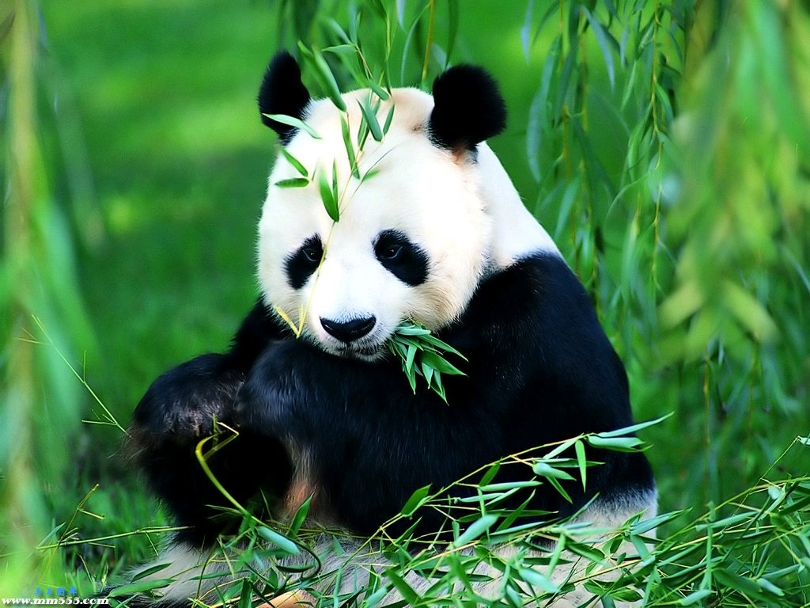
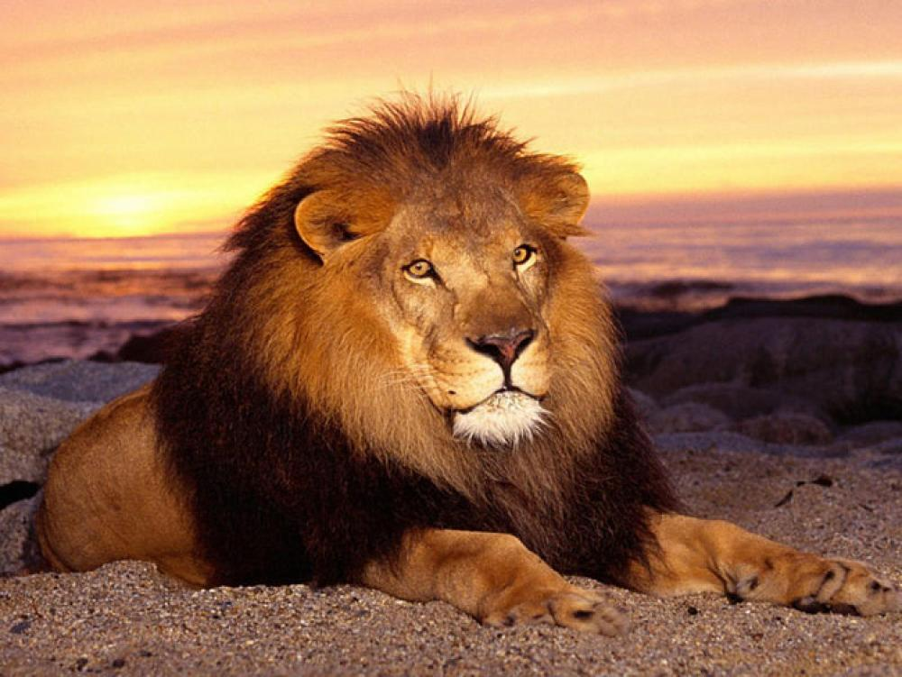

It is big and brown. It sleeps in winter.

Slide 7
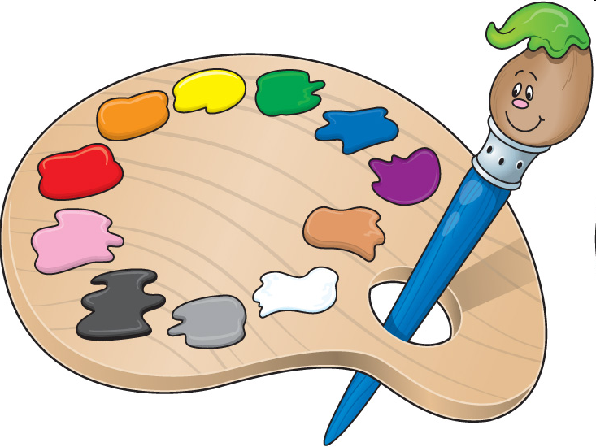
yellow
green
orange
blue
red
purple
brown
pink
white
black
grey

Slide 8
Реши «цветной» кроссворд.
 |  |  |  | 2
1
 |  |  | 3
 |  |  |  |  |  |  |  | 5
 |  |  |  | 4
Y
V
I
O
L
E
T
L
По горизонтали:
1 – фиолетовый
3 – синий
4 – белый
По вертикали:
2 – желтый
5 - красный
B
L
U
E
R
O
W
H
I
T
E
D

